Slide 1
Проект «Наш выпускник»
Муниципальное бюджетное дошкольное образовательное учреждение детского сада общеразвивающего вида с приоритетным осуществлением деятельности по художественно-эстетическому развитию детей
№ 11 «Березка» (МБДОУ №11 «Берёзка»)
(взаимодействие с родителями)
Тип проекта: социальный,
познавательно - творческий
Участники проекта: родители, выпускники.
Социальный педагог Пашкова Т.М.

Slide 2
Цель моего проекта:
1.Проследить жизненный путь выпускника
МБДОУ № 11 «Березка»
Задачи:
1.Установить контакт с выпускником МБДОУ № 11 «Березка» и узнать об его судьбе.
2.Собрать материал о выпускнике детского сада.
3.Развивать интерес к судьбам выпускников через исследовательскую деятельность.

Slide 3
Пашков Андрей

Slide 4
У вас родился сын, Надежда и опора, Хоть станет он таким Совсем еще не скоро. Ему еще пройти По жизни все этапы, С ним рядом на пути Пусть будут мама с папой. Ну а пока лежит Он в маленькой кроватке, Но время пробежит - И будет все в порядке. Пускай пока ты спишь, Но это лишь начало.

Slide 5
Детки в садике живут,
Здесь играют и поют,
Здесь друзей себе находят,
На прогулку с ними ходят.

Slide 6
Спасибо садику родному
И руководству дорогому
Жилось нам здесь всегда прекрасно — Давали спать, кормили классно.
Стишки и песенки учили
И на прогулки выводили.
Хотим мы вам пообещать,
Что к вам сюда придем опять.
Окончим школу, а потом
Своих детишек приведем.

Slide 7
Детский сад простился с нами
Мы теперь ученики.
На урок нас приглашают
Громкой песенкой звонки.
Мы за парты сядем ровно,
Слушать будем чуть дыша. Воспитательницу только
Не забудем никогда!
После школы забежим к ней
И расскажем ей о том,
Как нам в школе интересно,
Как мы весело живём!

Slide 8
Moй пepвый учитeль, ты caмый poднoй.
Я aзбуку, пoмню, ocвoил c тoбoй,
Пиcaть и cчитaть нaучилcя,
Пo-дeтcки cepьeзнo тpудилcя.
Пpими пoздpaвлeния, я выpoc ужe,
Ha взpocлoм, нa шкoльнoм cтoю pубeжe,
A ты, кaк вceгдa, c мaлышaми,
Bчepa лишь былa тoлькo c нaми.

Slide 9
Если взять Любовь и Верность, К ним добавить чувство Нежность, Все умножить на года, То получится — СЕМЬЯ!

Slide 10
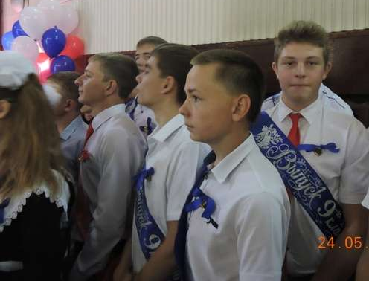
Школьные годы как миг пролетели, И вы как-то быстро вдруг повзрослели. Только вчера еще что-то писали, Читали, считали, экзамен сдавали, А нынче всем классом, дружной толпой Вы отмечаете свой выпускной! Желаем вам в жизни успеха добиться, Чтоб в будущем было, чем всем вам гордиться. Пусть ваши дороги будут легки. Желаем вам счастья, выпускники!

Slide 11
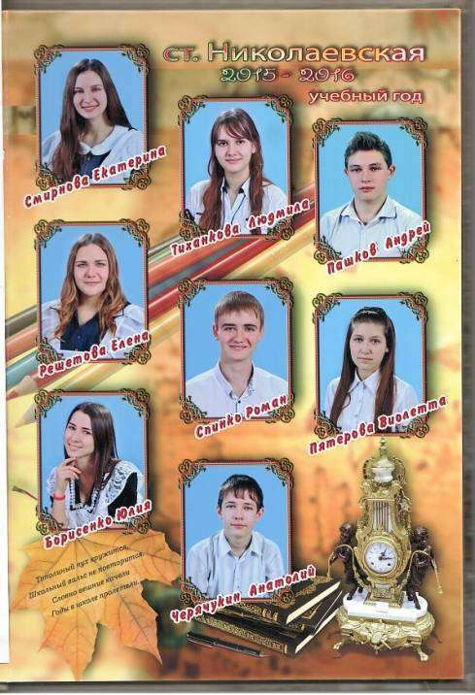
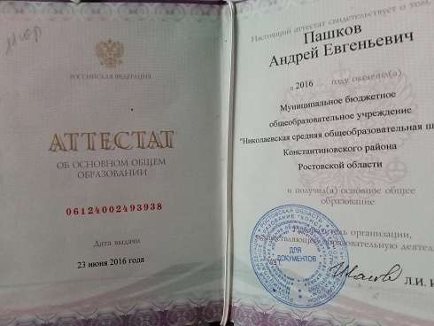

Slide 12
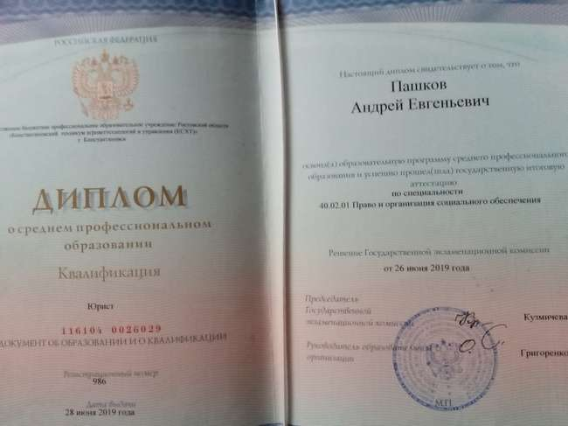
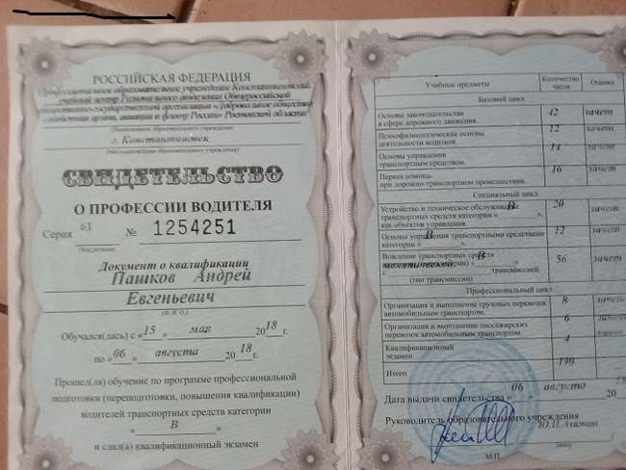
Ты студент, а это значит, Выбрал ты свою профессию. И теперь твоя задача На «отлично» сдать все сессии, Получить багаж из знаний, Стать самостоятельным, Чтобы получить признание В жизни обязательно.

Slide 13
Повестка в ящик вложена и ждет военкомат. Вперед – на стражу Родины смелей иди, солдат. Пусть мамочка волнуется и хмурит бровь отец, Но службу нести верную – удел мужских сердец.

Slide 14
Народ и Армия - едины, Таким был лозунг наш вчера; Служить должны стране мужчины, Чтоб не пришла в неё – Беда

